Slide 1


THINGLINK - OHJEET
UTELIAS 2.0

Slide 2


MEDIA

Slide 3
Esimerkki mediasta
Linkki: https://www.thinglink.com/card/1943246157706691428

Slide 4
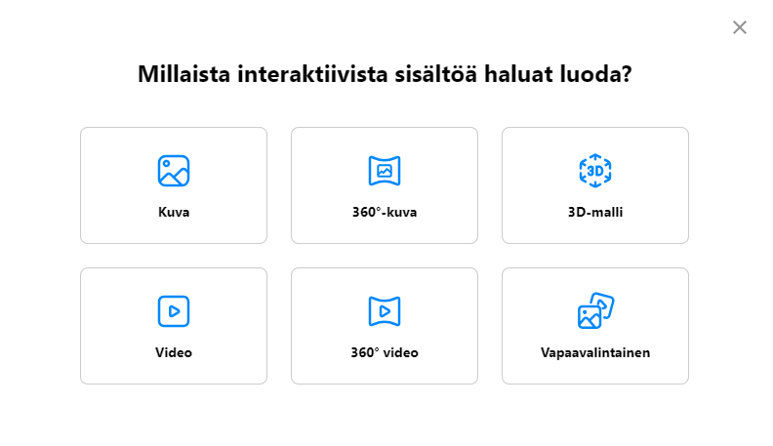
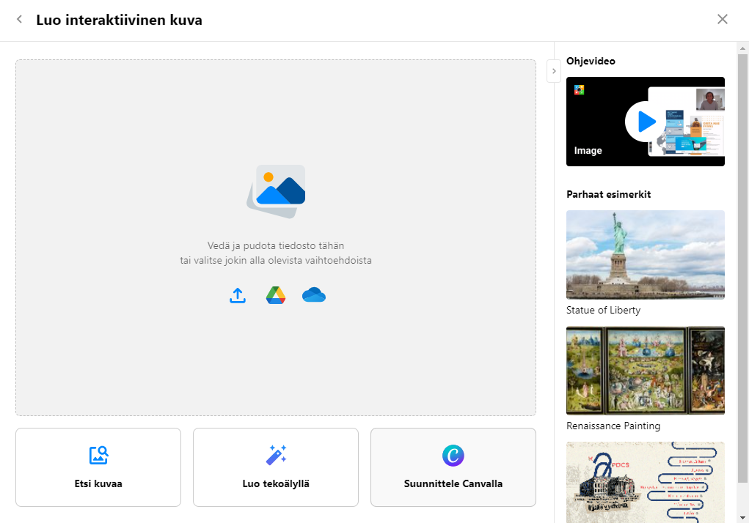

Median luonti
Luo uusi Valitse sisältötyyppi Valitse kuva

Slide 5
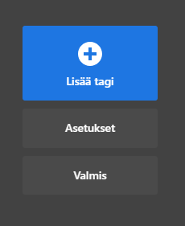
Median lisääminen
Lisää kuvaan/videoon: Teksti & Media, Teksti, Upotus, Siirtymä, Kysymys ja Kysely
Asetukset: infopaneeli, tagien mukauttaminen, tagien järjestys, kuvakkeet oikeaan alanurkkaan jne.
Valmis: pääset esimerkiksi jakamaan kuvan

Slide 6
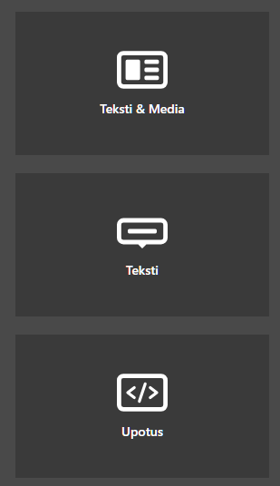
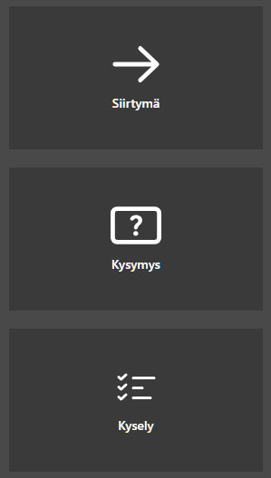
Median asetukset
Teksti & Media: Määritä ikoni, vaihda laatikon ulkoasua, lisää tekstiä, linkkejä, taustakuvaa ja ääntä
Teksti: Määritä ikoni, lisää teksti
Upotus: Määritä ikoni, lisää upotuskoodi tai URL
Siirtymä: Määritä ikoni, valitse ThingLink johon siirrytään, teksti ja ehdollinen siirtymä
Kysymys: Määritä ikoni, kysymys, vastaukset, oikean ja väärän vastausviesti
Kysely: Määritä ikoni, lisää kysymys ja kyselyn vaihtoehdot

Slide 7
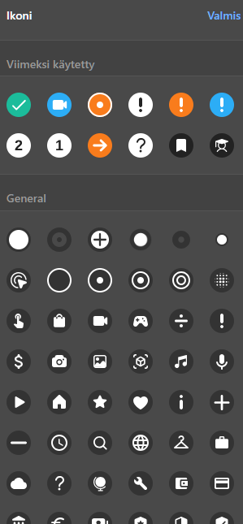

Ikonit
Valikosta löytyy paljon ikoneita, joista voi valita.
Voit myös ladata oman ikonin valikon lopusta löytyvästä ’Lataa’ – kohdasta.
Klikkaamalla ikonia, saat värivaihtoehdot näkyviin.
Vinkki! Käytä samanlaista ikonia kertomaan opiskelijalle, että ”Täältä löydät ohjeen”, ”Täältä löydät videon”, ”Täältä löydät tehtävän”.

Slide 8
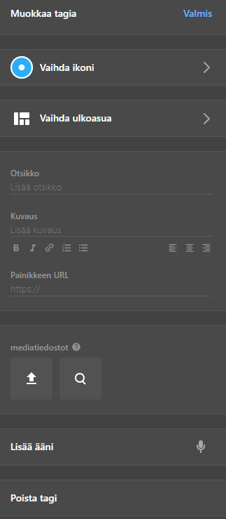
Teksti ja media
Vaihda ulkoasua kohdasta voit valita, miten teksti ja media tulee näkyviin. Taustakuvan saa itse vaihdettua mediatiedostot kohdasta.
Teksti ja mediaan voidaan lisätä myös videota (koko rajoitus 25MB).
Myös PDF – tiedostoja voi viedä mediatiedostoihin.

Slide 9
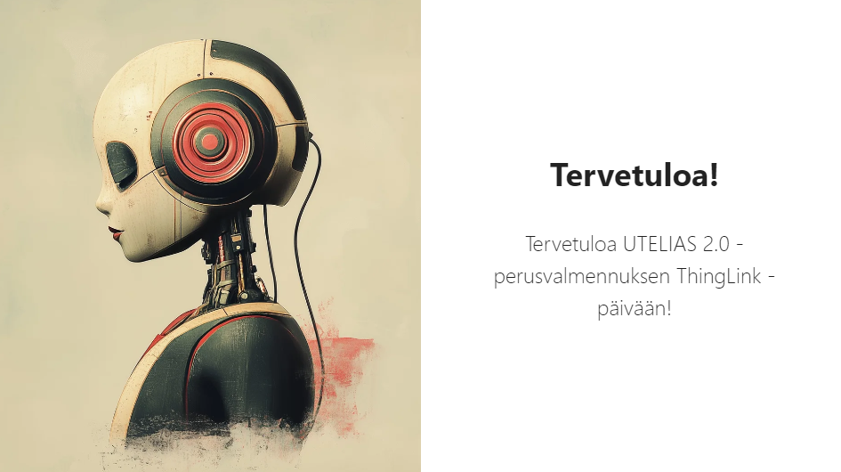

Slide 10
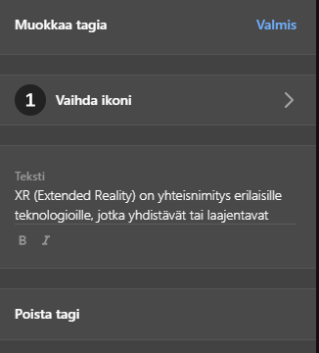
Teksti
Tekstin mahtuu vain 100 merkkiä, eli ei paljoakaan tekstiä.
Kuvassa esimerkki tekstin määrästä.

Slide 11
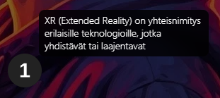

Slide 12
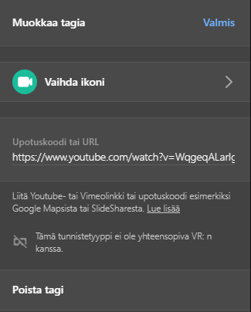
Upotus
Voit liittää hakemalla upotuskoodin tai nettiosoitteen Youtubesta, Vimeosta, Googlen palveluista, Microsoft Formsista tai SlideSharesta.

Slide 13
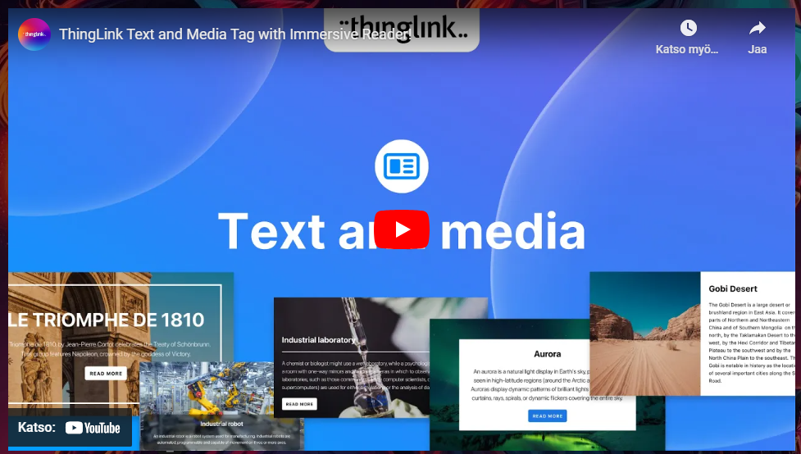

Slide 14
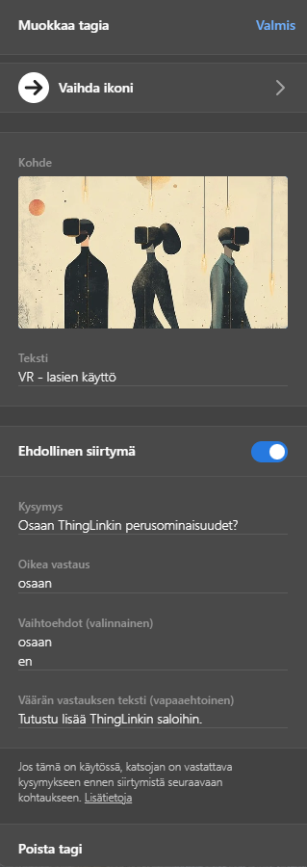
Siirtymä
Valitse toinen ThingLink, johon haluat henkilön siirtyvän seuraavaksi.
Voit luoda ehdollisen kysymyksen eli ’testin’, johon oikealla vastauksella pääsee eteenpäin.
Huom! Kirjaa vaihtoehdot allekkain, jotta ne tulevat eri vaihtoehdoiksi.

Slide 15
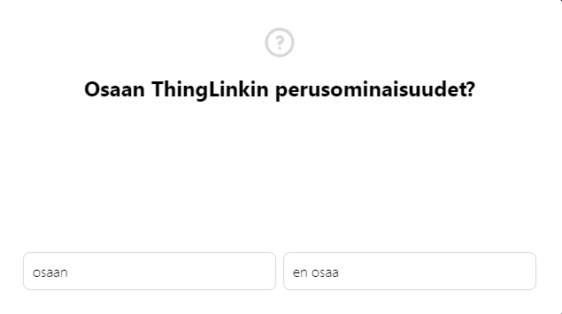


Slide 16
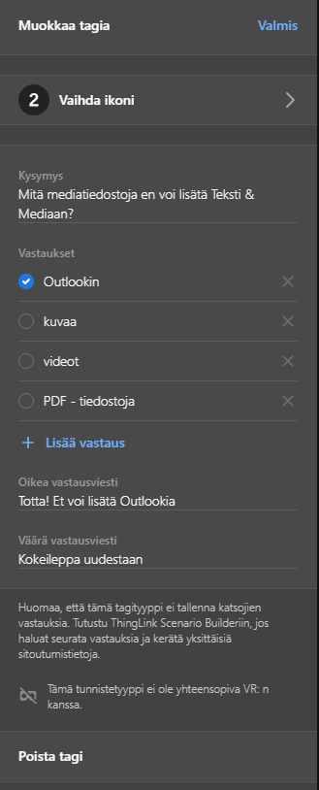
Kysymys
Vastausvaihtoehtoja voi olla monia, mutta vain yksi vastaus voi olla oikein.
Voit lisätä vastausvaihtoehtoja ’Lisää vastaus’, jos neljä vaihtoehtoa ei riitä.
Merkitse oikea vaihtoehto sinisellä pallukalla.

Slide 17
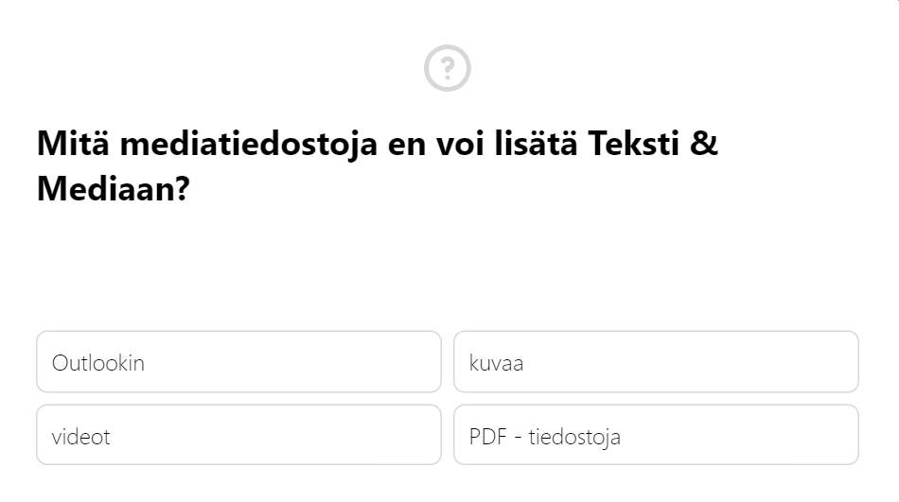

Slide 18
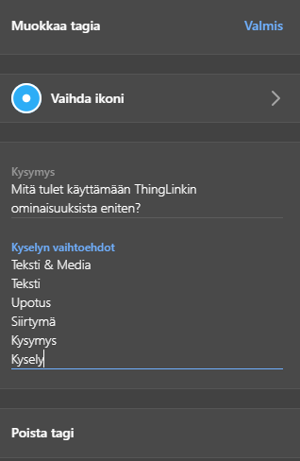
Kysely
Vastausvaihtoehtoja voi olla monia, mutta vain yksi vastaus voi olla oikeinvoi vain valita yhden vastauksen. Kirjoita vaihtoehdot allekkain.

Slide 19
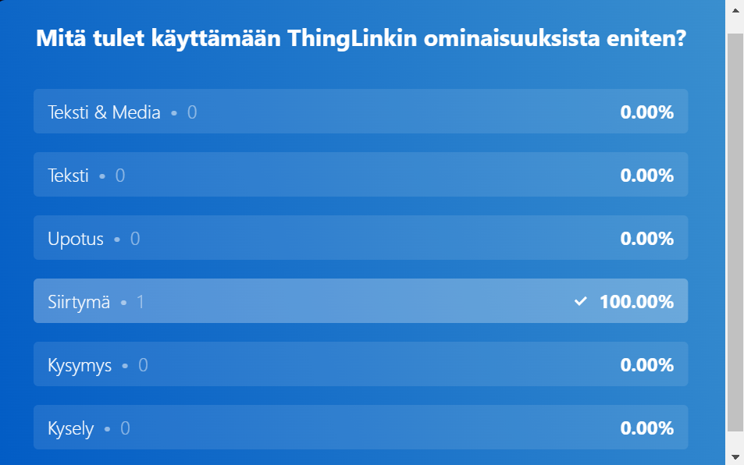

Slide 20
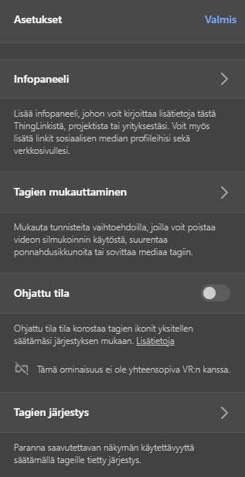
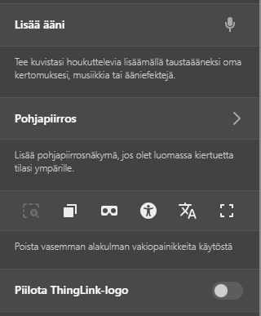
Asetukset
Otsikko, kuvaus, kuvake
Tagien värimaailmat, animaatioiden poistaminen, tagien esikatselu yms. Määritä missä järjestyksessä ikonit vilkkuvat ja määritä järjestys missä ikonit avautuvat
Määritä tagien järjestys
Voit lisätä kuvaan ääntä
Voit määrittää pohjapiirroksen, joka ohjaa käyttäjää yläkulmassa olevalla kartalla
Määritä mitä painikkeita näkyy alaoikealla (kopioi, VR-lasit, saavutettavuus yms.) Voit myös piilottaa ThingLinkin logon.

Slide 21
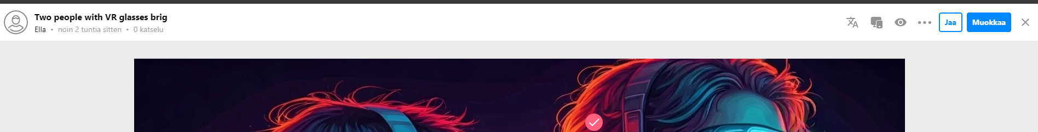



Yläpalkin painikkeet:
Voit lisätä käännöksiä tai kieliasetuksia
Esikatsele tietokoneen tai mobiililaitteen ruudulla
Määritä kenelle ThingLink sisältö on jaettu
Tutustumme seuraavassa diassa
Jaa (upota, linkki, katso VR:ssä…)
Muokkaa sisältöä

Slide 22
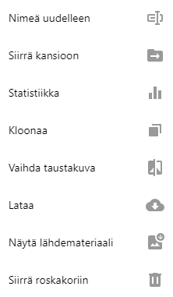
Kolmen pisteen takana
Anna sisällölle nimi, voit muuttaa nimeä milloin vain
Voit luoda kansiota Median alle ja siirtää sisältöjä kansioihin (sama kuin resurssien hallinta)
Pääset tutkimaan montako kertaa on avattu tietty tagi tai kauanko katsottu yms.
Voit tehdä kopion luomastasi sisällöstä
Voit vaihtaa sisällön taustakuvaa
Voit ladata sisällön koneellesi
?
Voit siirtää sisällön roskakoriin

Slide 23
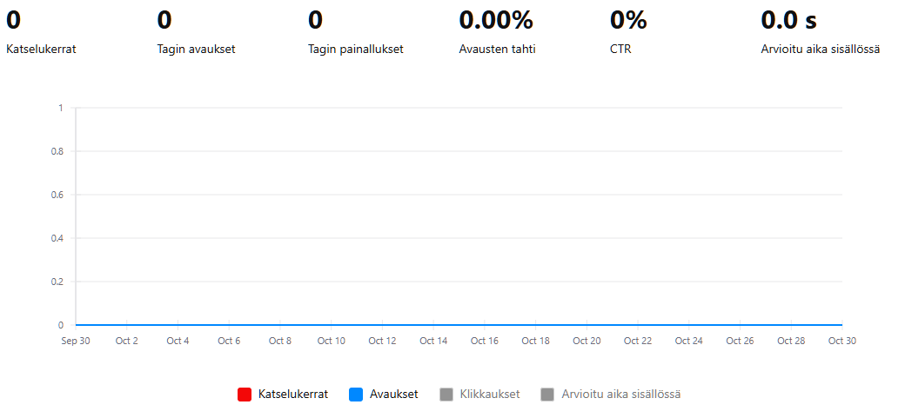
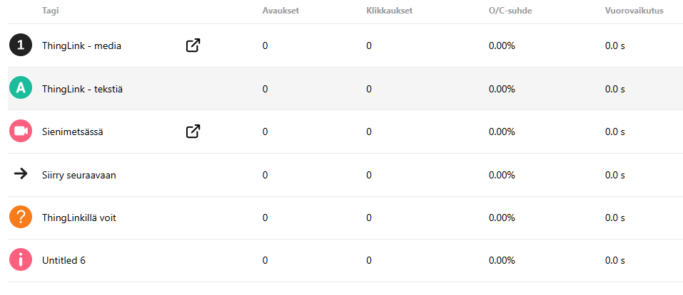
Statistiikka kolmen pisteen takana
Kuvaajassa näkyy opiskelijoiden katselukerrat, avaukset klikkaukset ja arvioitu aika sisällössä
Tagien katselukerroista näet kauanko opiskelijat ovat avanneet, klikanneet, klikkausten suhde ja käyttäneet aikaa mediassa.

Slide 24
SKENAARIOTYÖKALU

Slide 25
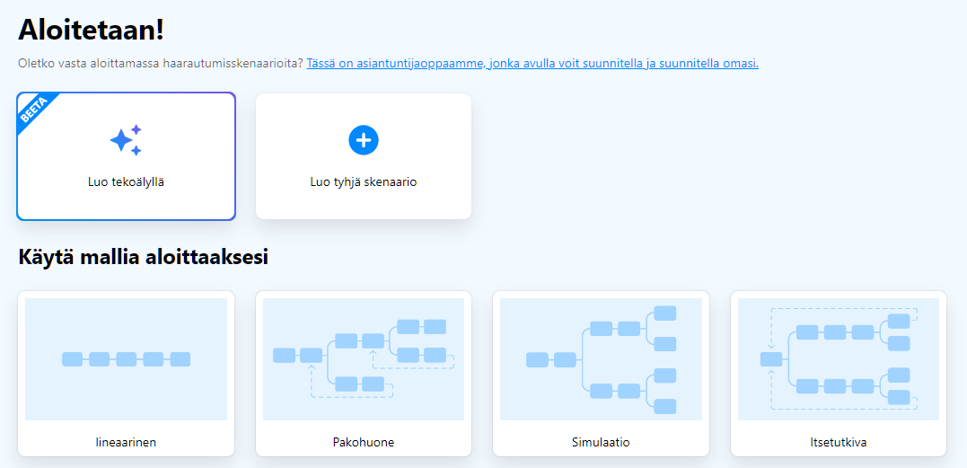
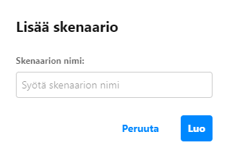

Skenaarion luonti
Luo skenaario Lisää skenaario Valitse käytettävä skenaario

Slide 26
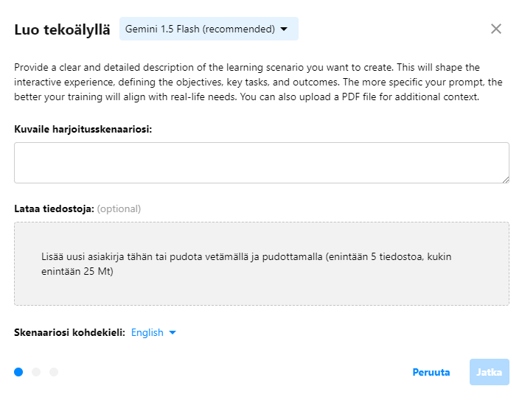
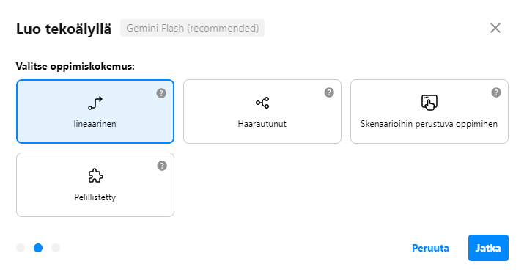
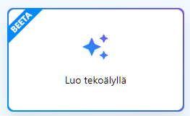
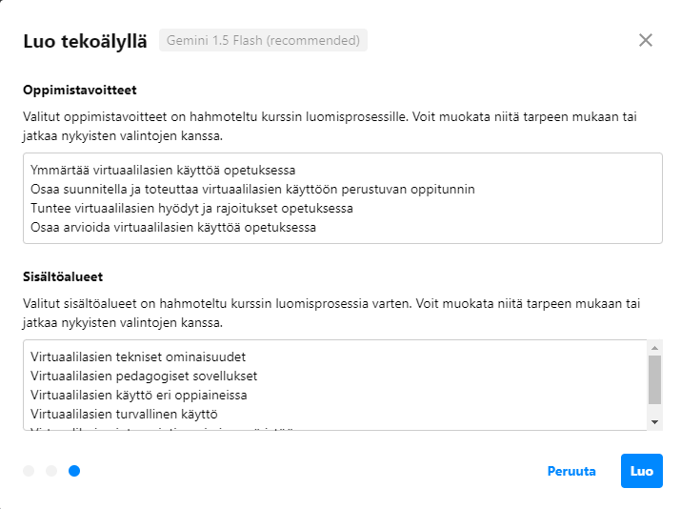
Luo tekoälyllä
Skenaarion sisältö - asetukset
Oppimiskokemus
Luo tekoälyllä
Sisällön tarkistaminen

Slide 27
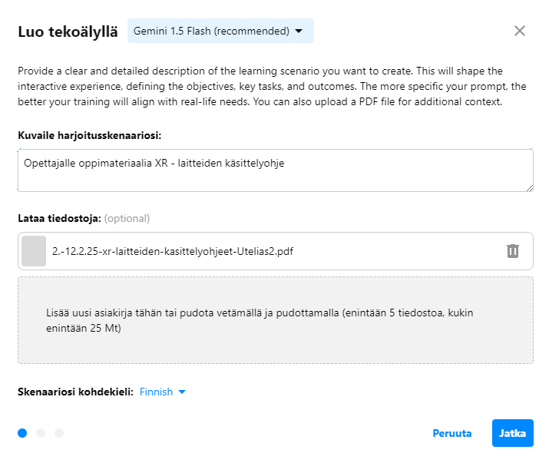
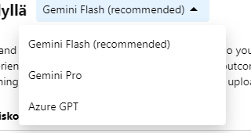
Asetukset
Voit valita kolmen tekoälyn väliltä.
Määrittele mitä haluat skenaariossa olevan.
Voit syöttää myös 5kpl 25Mb tiedosta.
HUOM! Tiedostokoko voi olla jossain tilanteessa liian pieni.
Muista määrittää skenaarion kieli

Slide 28
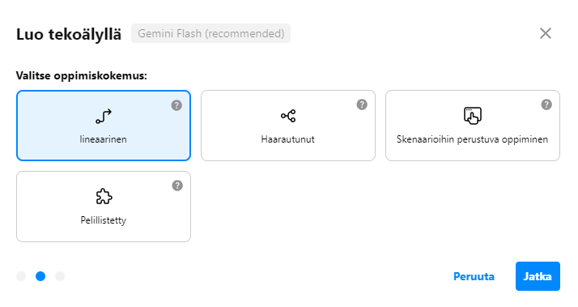
Oppimiskokemus
Määrittele haluatko lineaarisen, haarautuvat kokemuksen, skenaarioihin perustuva oppiminen vai pelillistetty.
Aluksi kannattaa varmasti kokeilla lineaarista ja myöhemmin haarautuvaa.

Slide 29
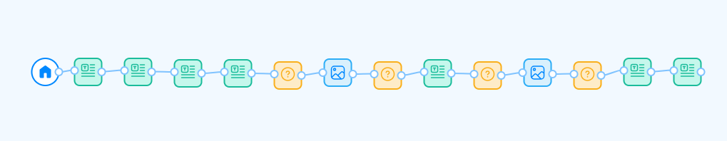
Luo tekoälyllä - Lineaarinen
Lineaarinen skenaario - malli

Slide 30
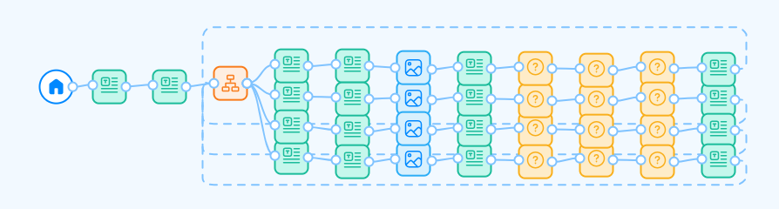
Luo tekoälyllä - Haarautuva
Haarautuva skenaario - malli

Slide 31
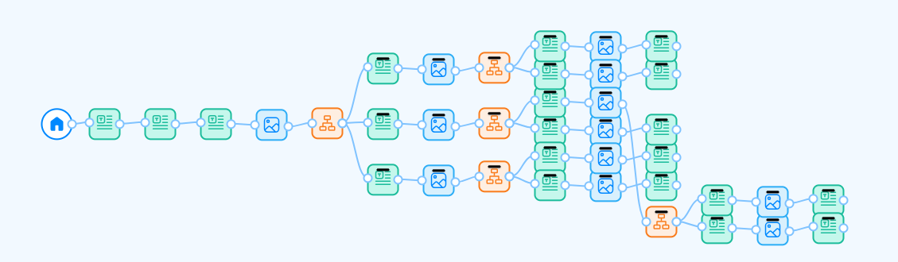
Luo tekoälyllä – Skenaarioihin perustuva oppiminen
Skenaarioihin perustava oppiminen - malli

Slide 32
Luo tekoälyllä - Pelillistäminen
Pelillistäminen - malli

Slide 33
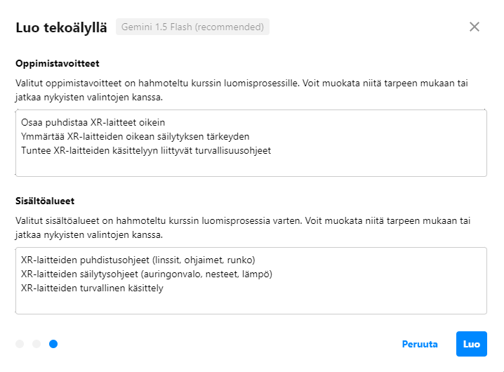
Oppimistavoitteet
Tekoäly luo oppimistavoitteet ja sisältöalueet valmiiksi. Voit muokata näitä ja tarkistaa kirjoitusasun ennen kun painat Luo.
Vinkki: ota kahvikuppi viereen ja nauti hetki.

Slide 34
Tekoälyn luoma skenaario
Tekoäly luo polun syöttämästäsi materiaalista.
Vihreä: tekstiä
Sininen: kuvia
Keltainen: kysymyksiä
Oranssi: polutus
Tämän jälkeen voit tarkistaa tekstit, lisätä kuvia ja tarkistaa kyselyt tai poistaa ja lisätä uutta.

Slide 35
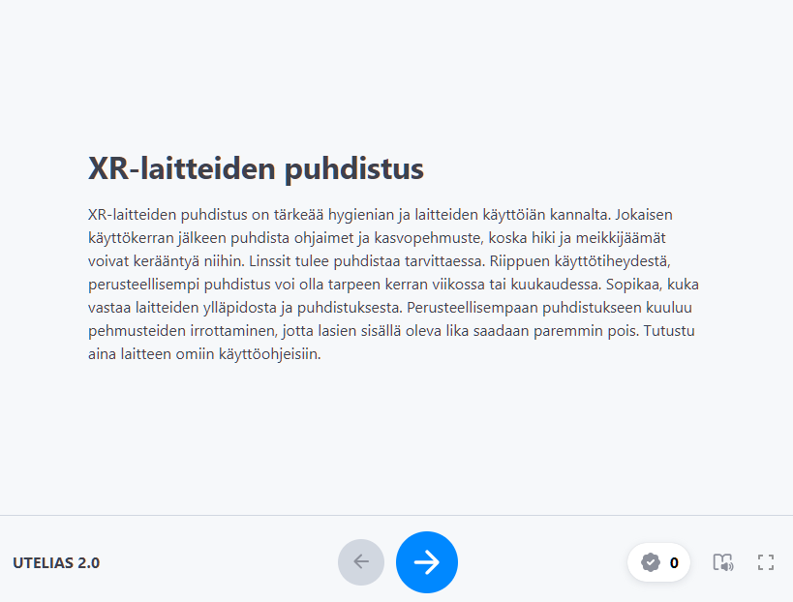
Skenaarion esikatselu

Slide 36
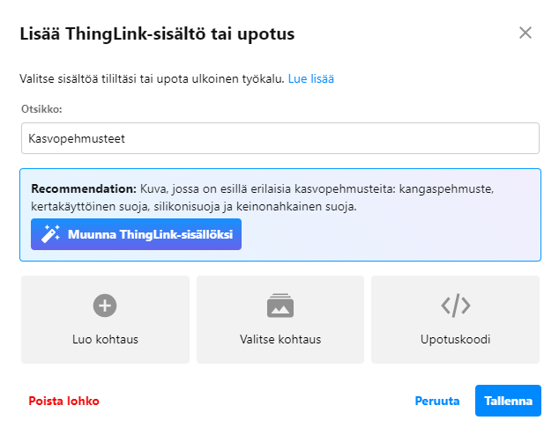
Kuvien lisääminen
Voit luoda tekoälyllä kuvituskuvan.
Huom! Vuodessa (ainakin Tavastialla) on 3000 kuvan luontimahdollisuus tavallinen ja 360 kuva. Tämä on siis yhteensä koko organisaatiolle.
Kuvien lisäys luo aina uuden ThingLink kuvan median alle. Samaan skenaarioon tai samaan mediaan tulevat kuvat kannattaa lisätä samaan kansioon.

Slide 37

Skenaarion työkalut
Vasemmalta oikealle:
Muokkaa lohkoa
Luo ajastin lohkoo, joka rajoittaa lohkossa käytettyä aikaa
Voit lisätä tarroja, jolloin voit seurata monimutkaisempia polkuja helpommin
Voit pisteyttää esimerkiksi kysymyslohkoja
Esikatsele miltä tekemäsi lohko näyttää
Voit kopioida lohkon ja muokata lohkon sisältöä
Poista lohko

Slide 38
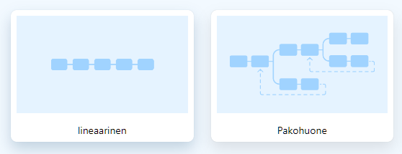
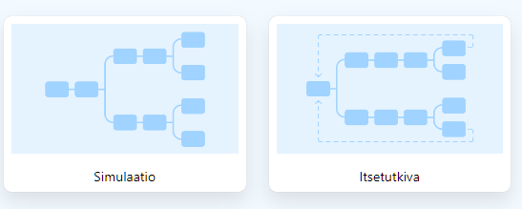
Mallista luotu
Voit lähteä luomaan skenaariota myös valitusta mallista.
Mallit:
Lineaarinen
Pakohuone
Simulaatio
Itsetutkiva

Slide 39
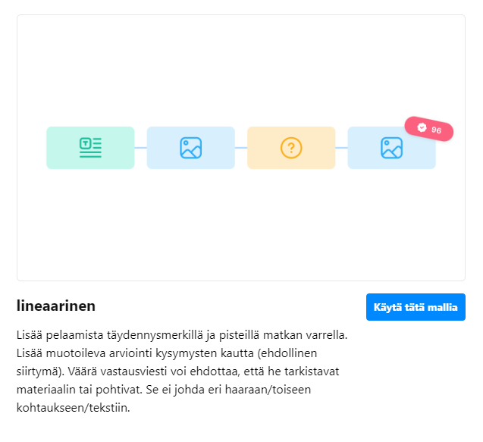
Mallista luotu - Lineaarinen
Esimerkki lineaarisesta

Slide 40
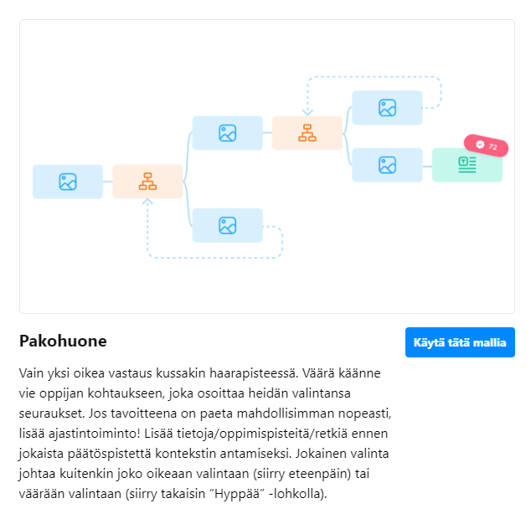
Mallista luotu - Pakohuone
Esimerkki pakohuoneesta

Slide 41
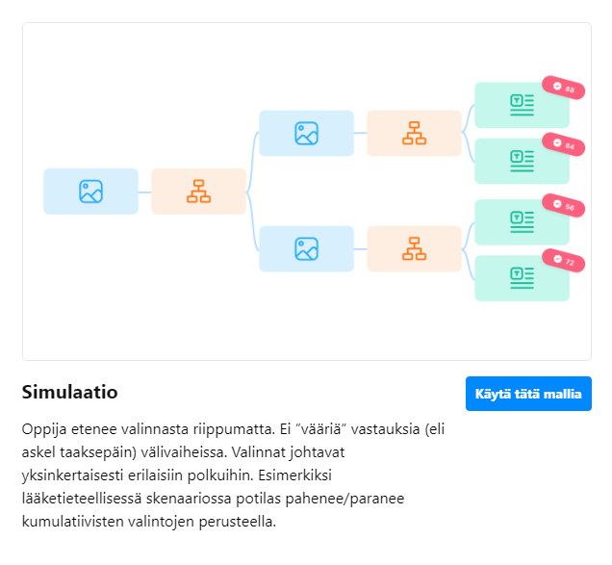
Mallista luotu - Simulaatio
Esimerkki simulaatiosta

Slide 42
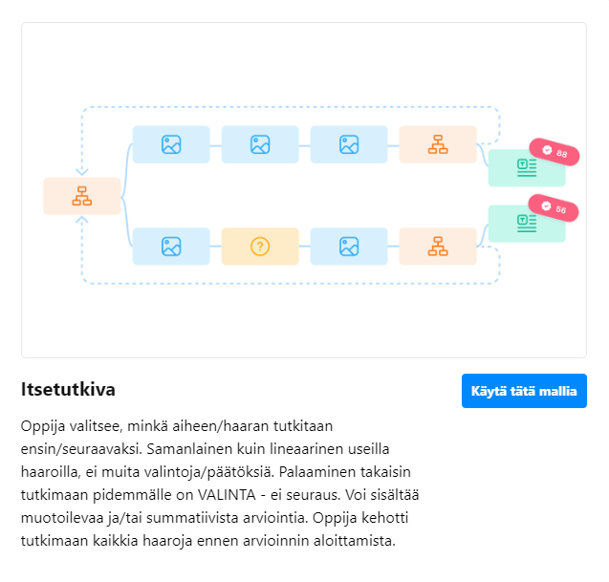
Mallista luotu - Itsetutkiva
Esimerkki itsetutkivasta

Slide 43
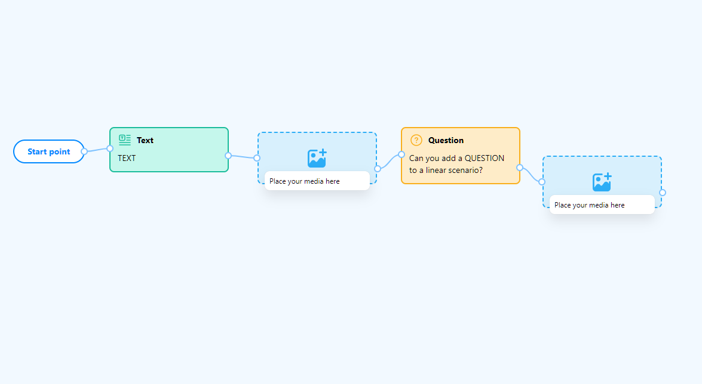

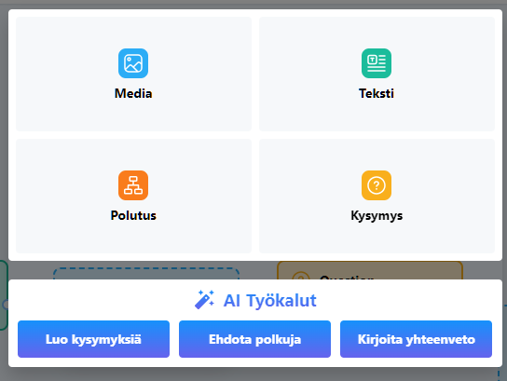
Mallista luotu - Lineaarinen
Tulee rakentaa itsenäisesti lisäämällä mediaa, tekstiä, polutusta sekä kysymyksiä.
Voit myös käyttää tekoälyä luonnissa: luo kysymyksiä, ehdota polkuja tai kirjoita yhteenveto.

Slide 44
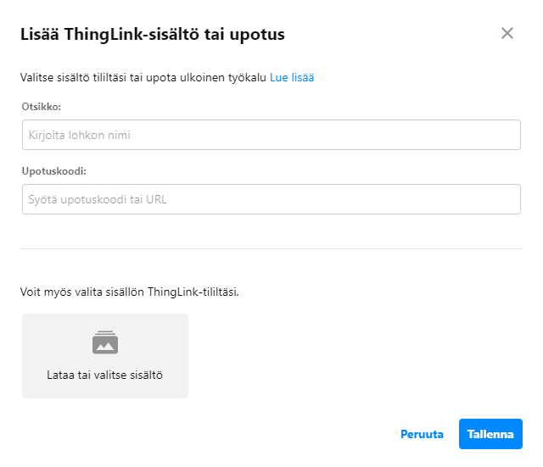
Mallista luotu - Media
Anna otsikko lohkolle ja lisää ThingLink alimpana olevasta lataa tai valitse tiedosto.
Voit myös hakea upotuskoodin esim. videon, Padletin tms.

Slide 45
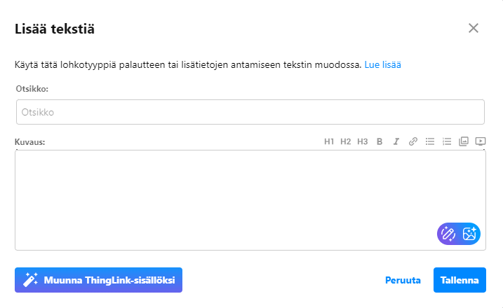
Mallista luotu - Teksti
Anna otsikko ja kirjoita/lisää haluamasi teksti.
Kuvaus – kentän alareunassa olevilla painikkeilla voit parantaa tekstiä tai luoda kuvan tekoälyn avulla.
Vasemmasta alareunasta löytyvä muunna ThingLink-sisällöksi luo tekstin (tai tyhjältä) pohjalta kuvan ja ThingLink – pohjan muutamalla tägillä. Tämä tallentuu ThingLinkiin omana mediana.

Slide 46
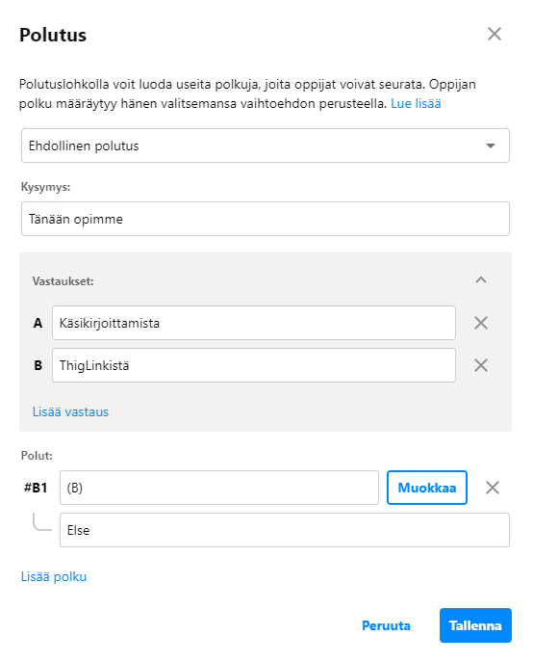

Mallista luotu - Polutus
Polutuksessa voi valita yksinkertaisen tai ehdollisen polutuksen.
Molemmissa löytyy otsikko.
Yksinkertaisessa on kysymys ja vastaukset.
Ehdollisessa on kysymys, vastaukset ja vastaukista poluttaminen.

Slide 47


Mallista luotu - Kysymys
Kysymyksellä saa luotua monivalintoja sekä avoimia kysymyksiä.
Molemmissa löytyy otsikko, kysymys sekä väärän vastauksen viesti.
Monivalinnassa saa lisättyä useampia vastauksia. Avoimessa taas kirjoitetaan tietty vastaus.

Slide 48



Asetukset
Yleiset, ajastin ja päättönäyttö

Slide 49

Muut asetukset
Muuten asetukset ovat samat kuin median puolella:
Nimeä uudelleen
Statistiikka
Kloonaa
Käännä
Vaihda esikatselukuva
Poista

Slide 50


Skenaarion statistiikka kolmen pisteen takana
Yleiskatsauksessa näet monta kertaa skenaariossa on käyty, montako uniikkia vierailijaa, käytetty aika ja keskimääräinen aika
Käyttäjän etenemisessä näet käyttäjän, skenaarioon käytetty kokonaisaika, pistin istunto, pistemäärä ja montako tavoitetta on saavutettu.

Slide 51

Statistiikkavipu oikeassa nurkassa
Pääset näkemään opiskelijoiden polut skenaarion sisällä.
Näet kauanko opiskelijat ovat olleet ja kuinka moni on käynyt tietyssä lohkossa.

Slide 52

Hallitse pääsyoikeuksia
Voit jakaa tai antaa pääsyoikeuden skenaarioon.

Slide 53
Lähteet
Kuvankaappaukset: © ThingLink
Kansikuvat: © Midjourney

